Slide 1
Casa del Cioccolato Perugina

Slide 2
UN PRIMATO UMBRO
Perugia è da sempre la città del Cioccolato, grazie alla presenza di Perugina.
Le tradizionali «gite scolastiche» alla Fabbrica Perugina, oggi trovano un percorso articolato nella:
CASA DEL CIOCCOLATO PERUGINA
Inaugurata nel 2007, in occasione dei 100 anni di Perugina, è composta da:
MUSEO PERUGINA + VISITA ALLA FABBRICA (*) + DEGUSTAZIONE PRODOTTI | in cui conoscere la storia del cioccolato e della marca simbolo di Perugia nel mondo per osservare dal vivo la produzione del cioccolato per conoscere e distinguere il cioccolato
SCUOLA DEL CIOCCOLATO PERUGINA | per creare con i Maestri Cioccolatieri Perugina
SHOP PERUGINA | Per un dolce ricordo della visita
(*) produzione rimessa al calendario di Fabbrica

Slide 3
Proprio nel nostro territorio!
Casa del Cioccolato Perugina è una delle mete preferite del turismo scolastico.
Ogni anno il Museo Perugina, secondo Museo d’impresa italiano, accoglie circa 20.000 studenti proveniente da tutta Italia per far vivere agli alunni di ogni ordine e grado un fantastico viaggio nel mondo del Cioccolato. Il Tour si porta fino all’interno della Fabbrica e comprende la Degustazione dei prodotti Perugina . Il periodo migliore per visitare la Fabbrica va da settembre a febbraio. Questo periodo non è favorevole alle scolaresche che ci raggiungono da fuori Regione mentre per le Scuole della provincia costituisce un’ottima opportunità con la magica visione dei reparti in funzione nel periodo meno congestionato di visite scolastiche. Approfittatene!
La Scuola del Cioccolato Perugina, la prima in Italia aperta al pubblico, completamente dedicata al cioccolato è un luogo unico dove gli alunni possono vivere attività educative, divertenti e appassionanti guidati dai nostri famosi Maestri Cioccolatieri, protagonisti di numerosi premi, eventi e show. E’ un luogo di sperimentazione, creazione e formazione, un luogo dove imparare non è mai stato così goloso!

Slide 4
LE AREE DELLA CASA
IL TOUR MUSEO
IL VIDEO
LA DEGUSTAZIONE
LA VISITA AL MUSEO
LA VISITA ALLA FABBRICA
LA SCUOLA DEL CIOCCOLATO
LABORATORI LUDICO-DIDATTICI
CORSI A TEMA
EDUCATIONAL CON SHOWCOOKING

Slide 5
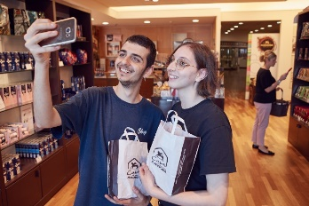
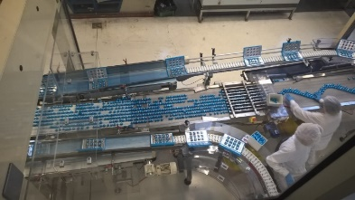
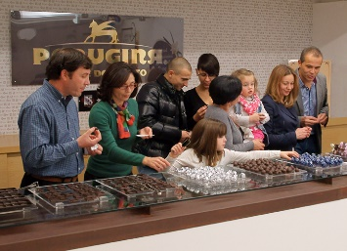
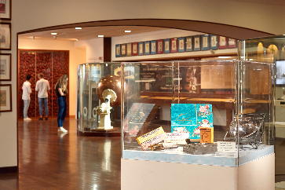
Il PERCORSO della Casa del Cioccolato
Tour Museo
Video introduttivo
Visita Guidata al Museo
Degustazione Prodotti
Visione della Fabbrica
(se in funzione)
SHOP

Slide 6
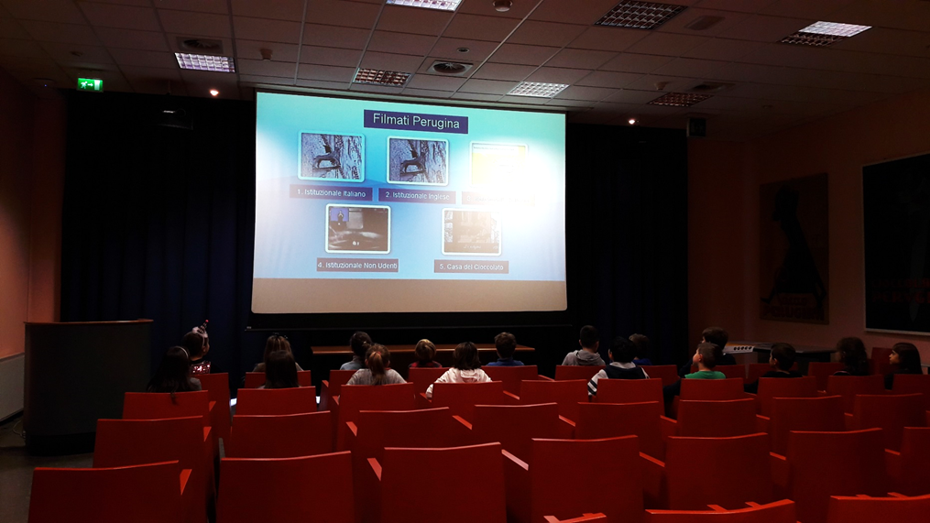
IL FILMATO
TOUR MUSEO
Esistono 3 versioni:
Istituzionale- italiano: produzione, storia e comunicazione.
Bambini: la Produzione spiegata da un personaggio fumettistico.
Inglese

Slide 7
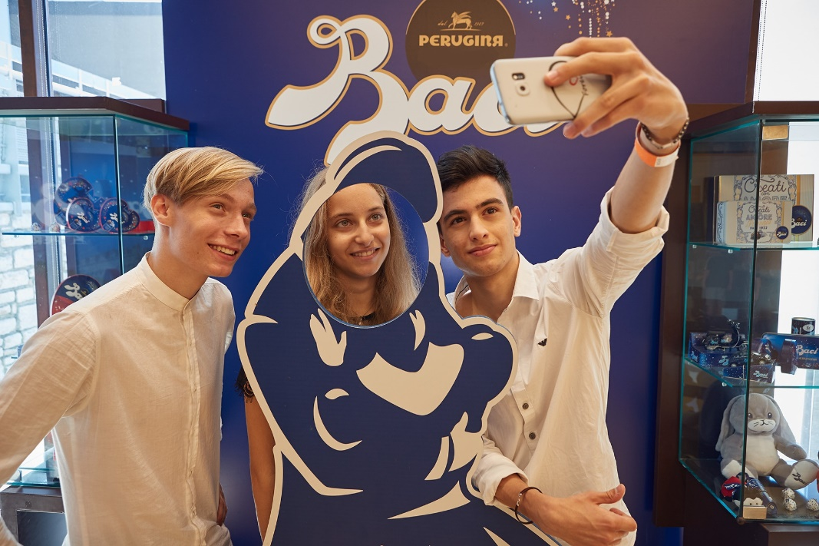
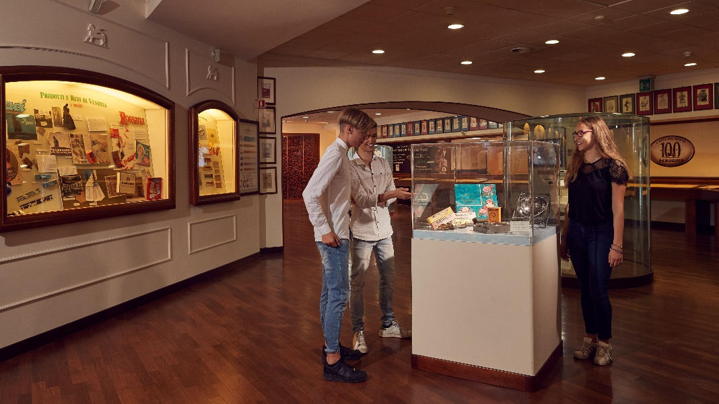
VISITA AL MUSEO
TOUR MUSEO
Una Galleria ricca di incarti, confezioni e manifesti tratti dall’Archivio Storico Buitoni Perugina.
Nel corso della visita viene spiegata l’origine e la storia del cacao. Presenti cabosse, semi di cacao ed antichi strumenti di lavorazione.
La visita prosegue verso la Fabbrica

Slide 8
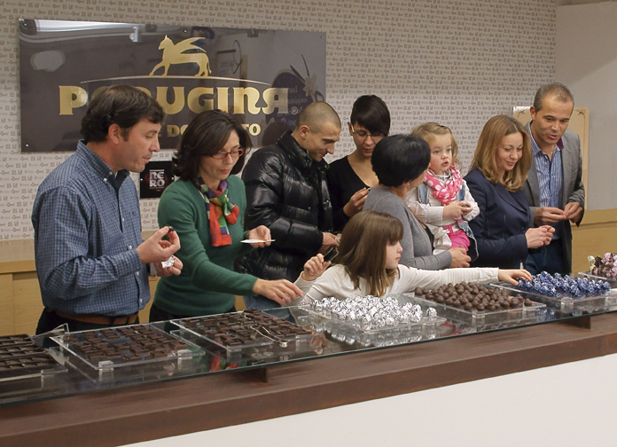
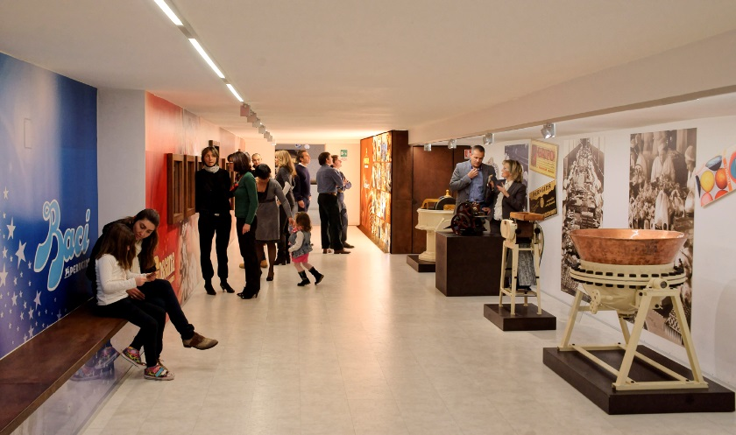
LA DEGUSTAZIONE
TOUR MUSEO
UN GOLOSO ASSAGGIO di PRODOTTI PERUGINA
con la spiegazione delle principali caratteristiche dei prodotti in degustazione
Una carrellata di antichi macchinari precede l’ingresso alla PASSERELLA PRODUTTIVA
ATTENZIONE: Con la Normativa antiCovid, la degustazione si svolge in sala video, da seduti, e con prodotti incartati

Slide 9
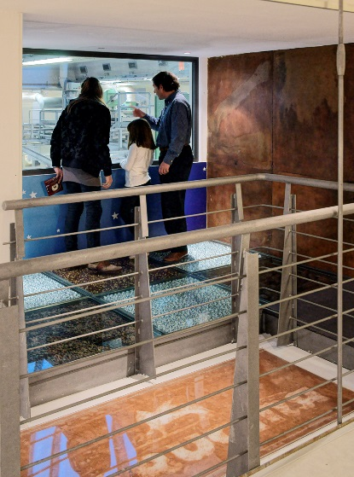
LA FABBRICA
TOUR MUSEO
Da un Percorso sopraelevato è possibile osservare i reparti in funzione: Baci Perugina, Tavolette, Uova di Pasqua
NB: La presenza della produzione è subordinata al calendario produttivo.
Il periodo migliore per vedere la Fabbrica in funzione va da settembre a febbraio, dal lunedì al venerdì

Slide 10
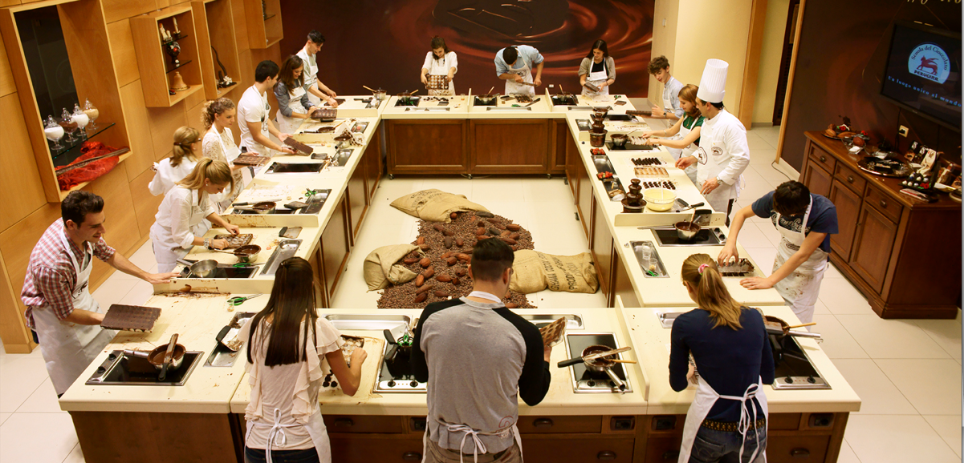
LA SCUOLA DEL CIOCCOLATO:
CREA CON I MAESTRI CIOCCOLATIERI PERUGINA
La Scuola del Cioccolato Perugina, la prima in Italia aperta al pubblico, dedica alle Scuole un ampia gamma di esperienze tra Educational, Laboratori e Corsi Pratici per coinvolgere gli studenti di ogni ordine e grado: per conoscere divertendosi e imparare sperimentando.
Scopri le nostre proposte, scegli quella più adatte alla tua classe e contattaci per dettagli e prenotazioni

Slide 11
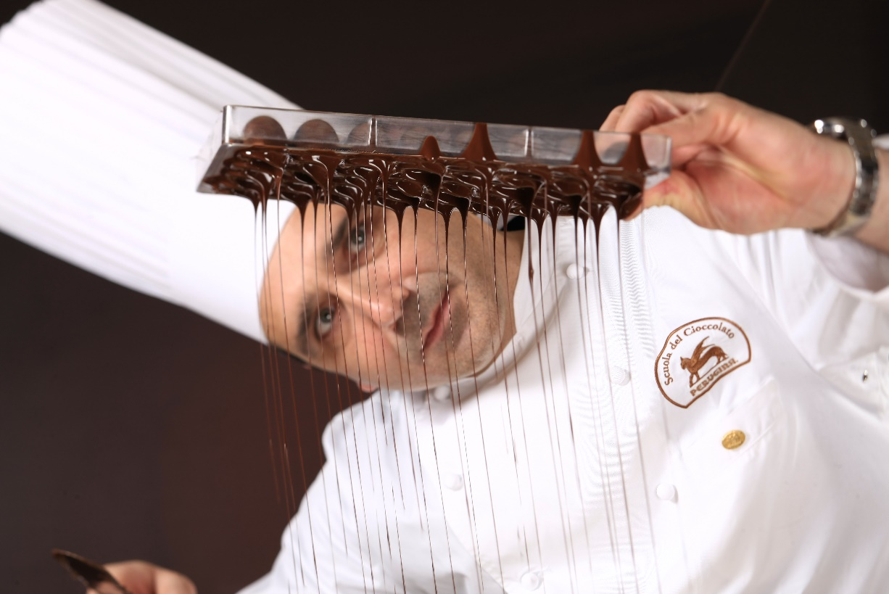
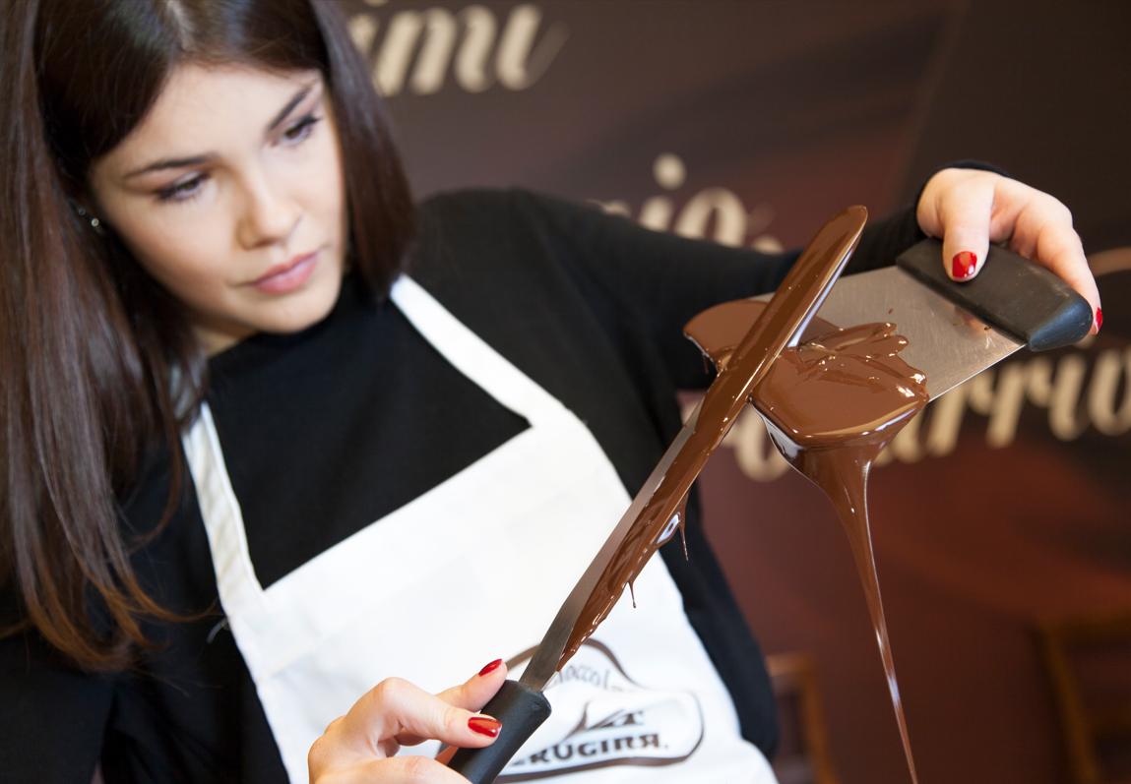
Si può scegliere tra:
LABORATORI DIDATTICO-CREATIVI
Lezione pratica - circa 1h15
a partire da 25€/pax - min. 20 partecipanti
lezione decorativa - durata circa '35
(solo per i più piccoli)
14€/pax - min. 20 partecipanti
CORSI A TEMA
Lezione pratica - da 1h30 a 2 ore
a partire da 28€/pax - min. 14 partecipanti
SPECIALE FUTURA PROFESSIONE
Lezione pratica - 3 ore
a partire da 45€/pax - min. 14 partecipanti
EDUCATIONAL con SHOWCOOKING
Lezione sensoriale e dimostrativa - circa '35
8€/pax - min. 20 partecipanti
Scopri le nostre esperienze, scegli quella più adatte alla tua classe e contattaci per dettagli e prenotazioni

Slide 12
LABORATORI DIDATTICO-CREATIVI
Gli studenti vengono guidati dai Maestri Cioccolatieri nella realizzazione di piccoli manufatti e/o decorazioni di cioccolato: dalle Tavolette alle Uova di Pasqua, dai Tartufini all’Albero di Natale.
Apprendono la lavorazione del cioccolato con tecniche semplici e stimolano le loro abilità manuali e creative.
A fine attività a tutti i partecipanti viene consegnato l’attestato di partecipazione «Artista del Cioccolato» personalizzato, il capello da chef e naturalmente le creazioni realizzate durante il corso.

Slide 13
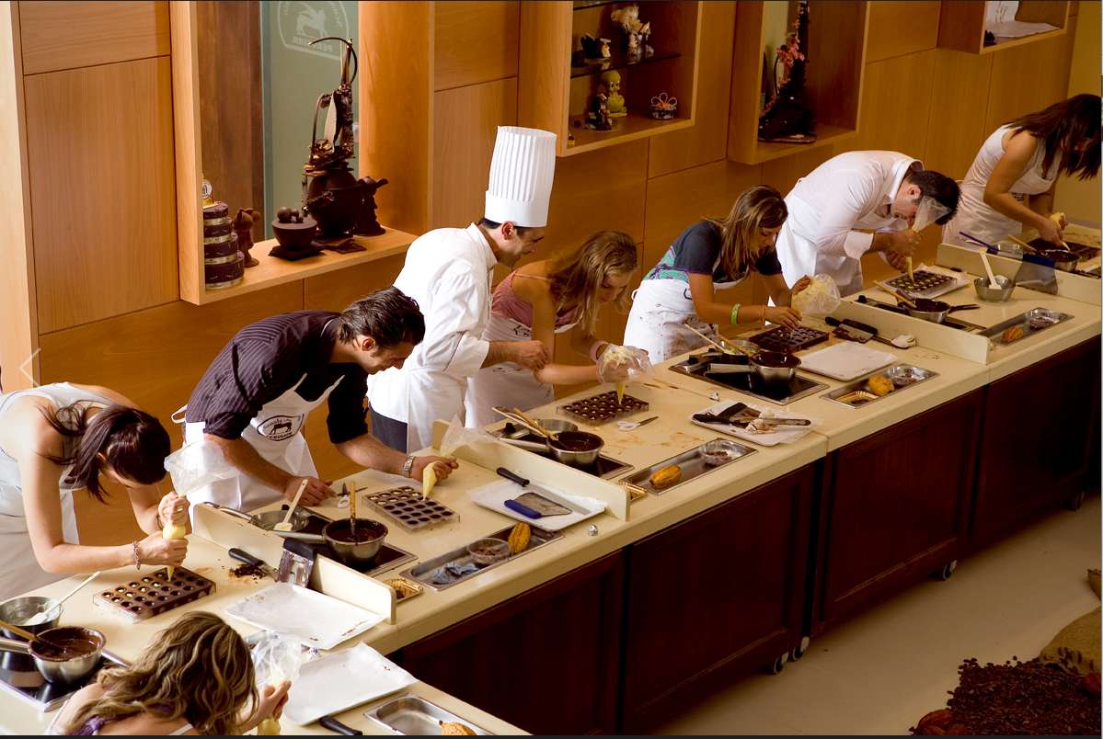
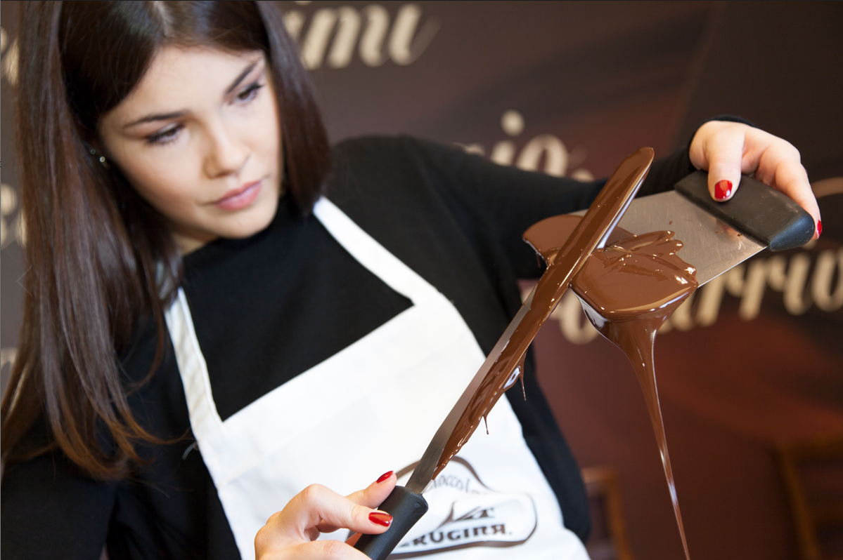
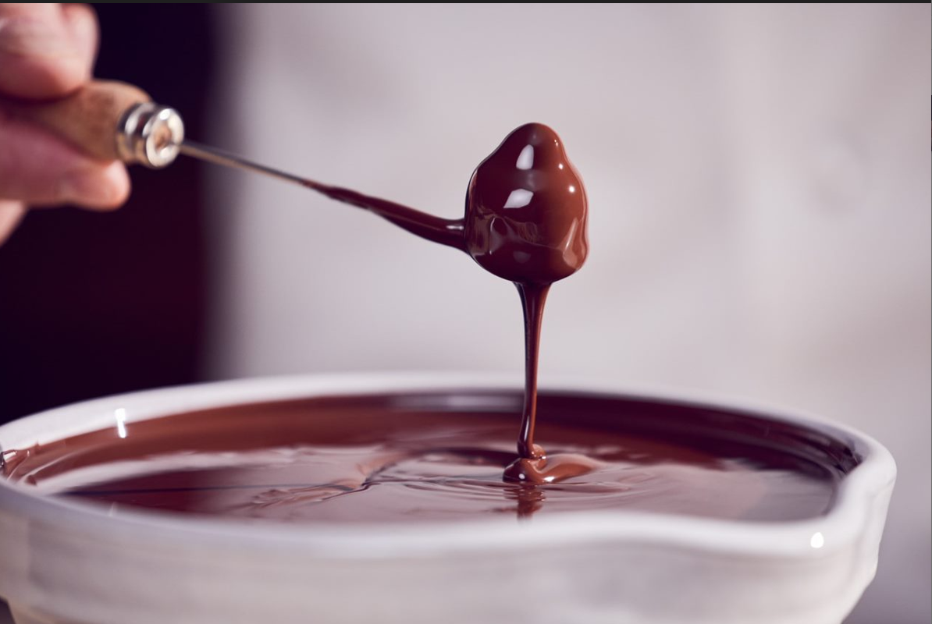
CORSI A TEMA
Per i ragazzi delle scuole secondarie di II grado è possibile scegliere corsi tematici e di approfondimento anche in prospettiva di una futura professione legata all’arte cioccolatiera e alla pasticceria.
Si affrontano contenuti e tecniche più raffinate anche di livello semiprofessionale per imparare ad utilizzare il cioccolato nel modo più corretto e fantasioso.
A fine attività a tutti i partecipanti viene consegnato l’attestato di partecipazione «Cioccolatiere per un giorno» personalizzato, il capello da chef o il grembiule brandizzato e naturalmente le creazioni realizzate durante il corso

Slide 14
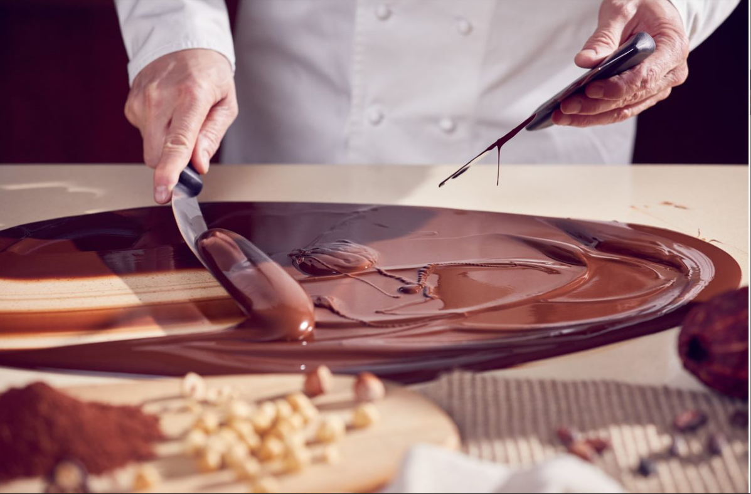
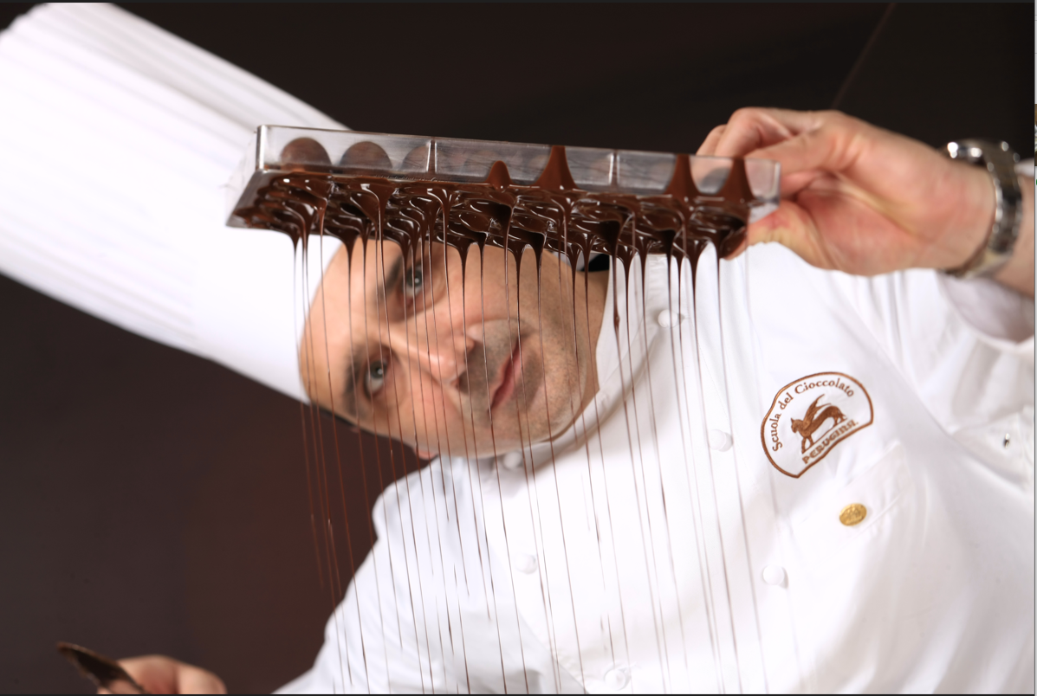
EDUCATIONAL con SHOWCOOKING
Una lezione emozionale e sensoriale in cui gli studenti scoprono e toccano con mano i semi di cacao, la cabossa, la pasta e il burro di cacao e tante altre curiosità sul cioccolato. Apprendono il processo di trasformazione del seme di cacao in cioccolato con un parallelismo tra produzione artigianale e produzione industriale.
Durante l’Educational il Maestro Cioccolatiere si esibisce nella creazione di cioccolatini artigianali con la spiegazione delle fasi salienti. Lo showcooking è seguito di norma dalla degustazione dei cioccolatini appena realizzati.

Slide 15
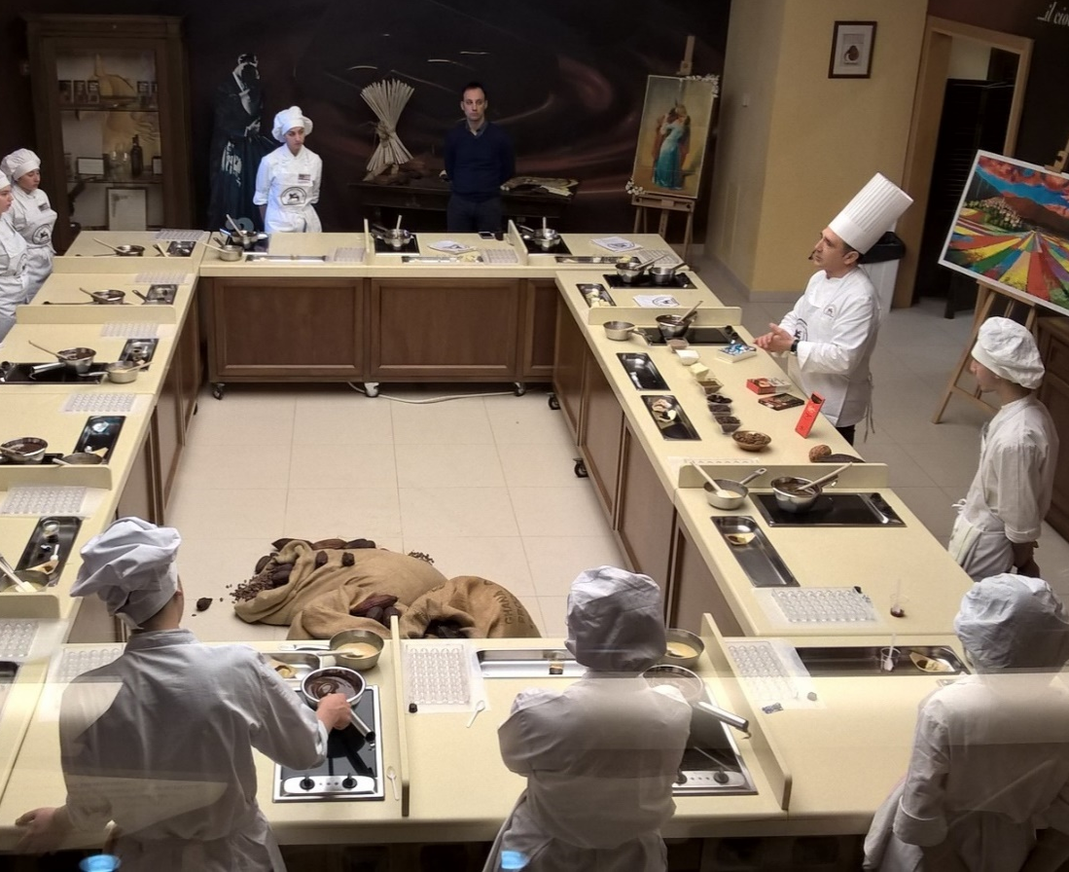
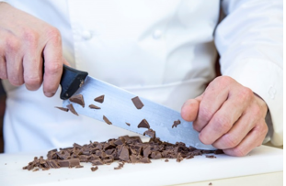
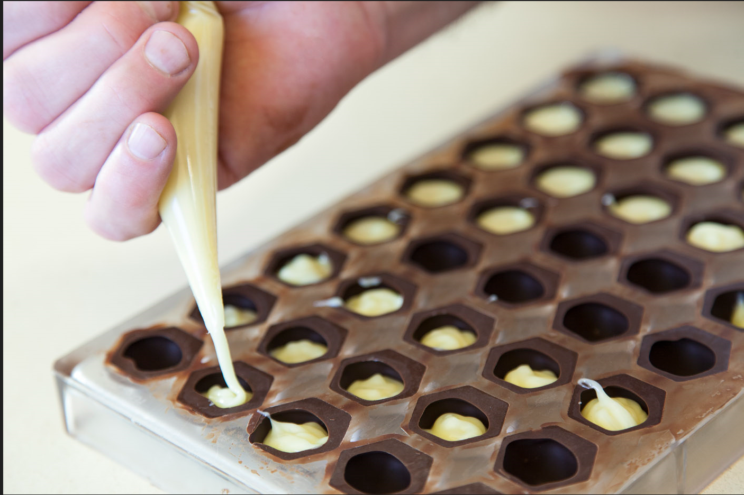
SPECIALE ISTITUTI ALBERGHIERI: CORSI FUTURA PROFESSIONE
Agli studenti più grandi degli Istituti Alberghieri sono dedicati corsi speciali in prospettiva di una futura professione legata al mondo della cioccolateria e pasticceria.
L’opportunità di organizzare appuntamenti personalizzati in un crescendo di complessità tecnica e abilità creativa come il cioccolato artistico decorativo.
A fine attività a tutti i partecipanti viene consegnato l’attestato di partecipazione «Cioccolatiere per un giorno» personalizzato, il grembiule in cotone brandizzato Scuola del Cioccolato Perugina e naturalmente le creazioni realizzate durante il corso

Slide 16
LE PROPOSTE DELLA CASA ALLE SCUOLE
In relazione al tempo ed al tipo di Scuola vengono proposti diversi format di visita:
TOUR MUSEO
TOUR + EDUCATIONAL CON SHOWCOOKING SCUOLA DEL CIOCCOLATO PERUGINA
TOUR + LABORATORIO/CORSO SCUOLA DEL CIOCCOLATO PERUGINA

Slide 17
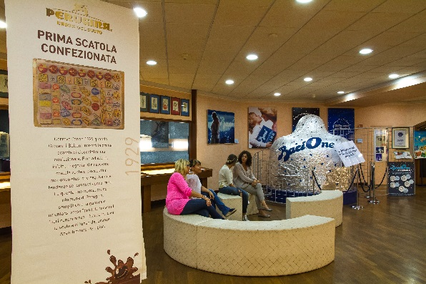
A) IL TOUR MUSEO
Filmato introduttivo
Visita guidata al Museo Perugina
Degustazione prodotti Perugina
Nel periodo marzo-agosto la produzione è ferma. Saliremo comunque in fabbrica per mostrare i reparti
La visita dura circa un’ora ed un quarto.
COSTO:
Materne ed Elementari e Medie: 3 €
Superiori: 5 €
Gratuito 1 insegnante ogni 10 alunni.

Slide 18
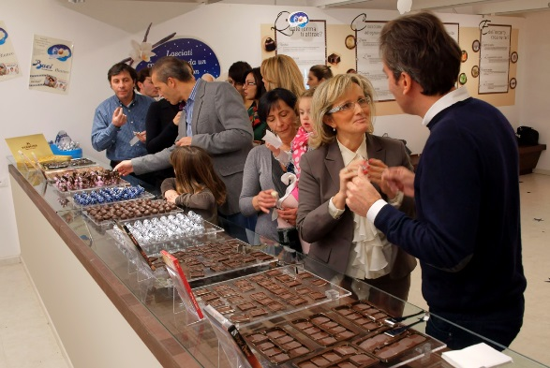
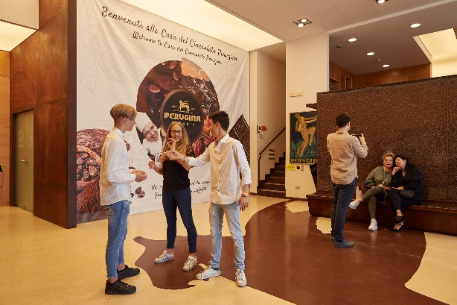
B) TOUR + EDUCATIONAL con SHOWCOOKING
Filmato introduttivo
Visita guidata al Museo Perugina
Degustazione prodotti Perugina
EDUCATIONAL con SHOWCOOKING del Maestro Cioccolatiere all’interno della Scuola del Cioccolato.
Durata complessiva del Tour: circa 2 ore
Costo base: 20 partecipanti
COSTO:
Materne ed Elementari e Medie: 11 €
Superiori: 13 €
Gratuito 1 insegnante ogni 10 alunni.

Slide 19
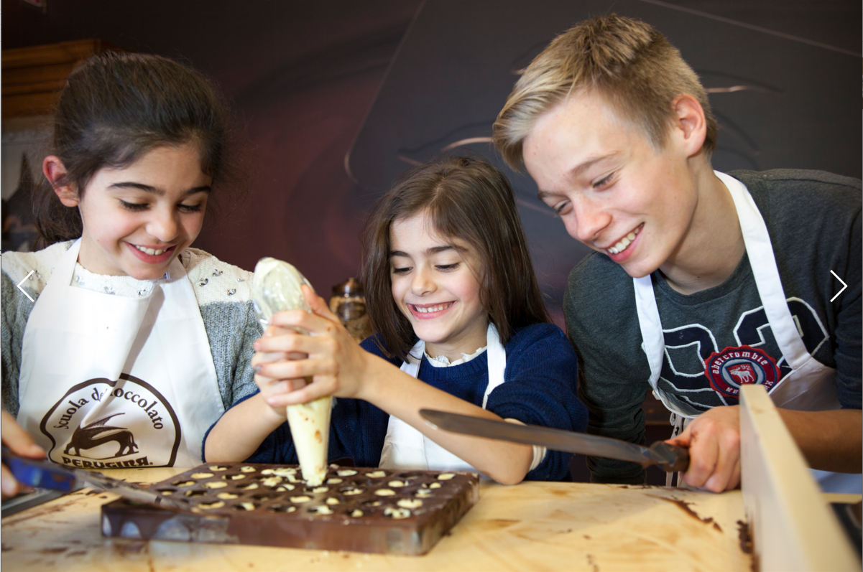
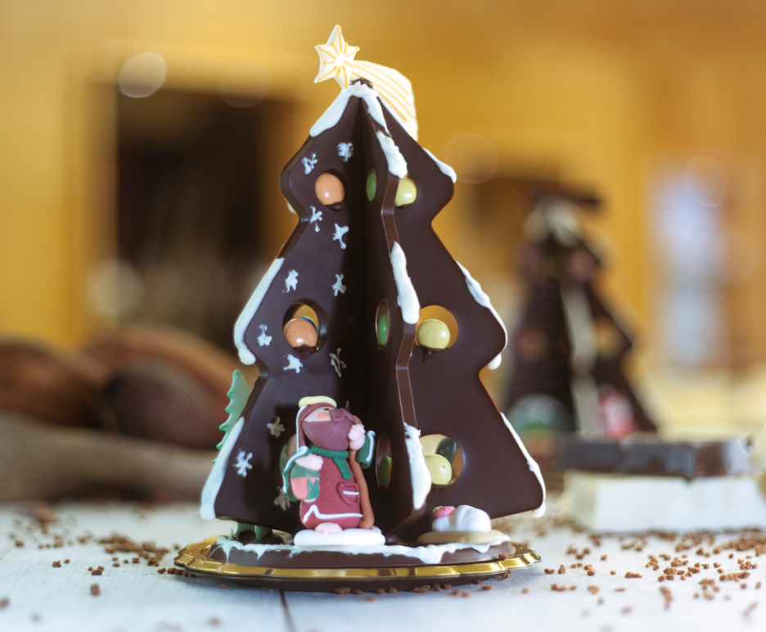
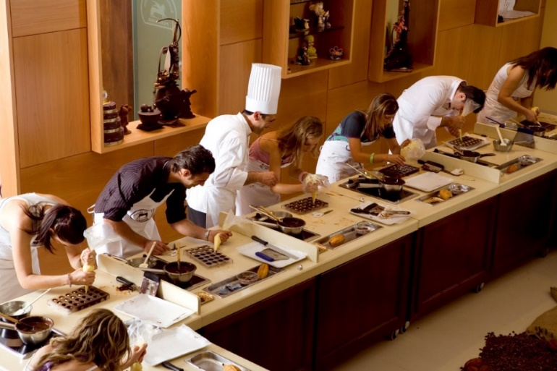
C) TOUR + LABORATORIO/CORSO
Filmato introduttivo
Visita guidata al Museo Perugina
Degustazione prodotti Perugina
LABORATORIO/CORSO all’interno della Scuola del Cioccolato: I partecipanti guidati dal Maestro Cioccolatiere realizzano manufatti di cioccolato che variano in base alla tipologia di esperienza scelta
Rappresenta l’esperienza più esclusiva e completa della Casa del Cioccolato.
La durata complessiva del pacchetto Tour + Laboratorio/Corso è di almeno 2h30
Nel caso di gruppi molto numerosi, gli studenti vengono divisi ed alternati nelle attività di Tour e Scuola.
COSTO: COSTO TOUR + COSTO ATTIVITA’ SCUOLA
Costo Tour 3€ o 5€
Costo Attività Scuola – in base al numero degli iscritti, all'età degli studenti e alla finalità della stessa:
Lezioni decorative (solo elementari e medie) a partire da 14€
Lezioni pratiche (per medie e superiori) a partire da 25€

Slide 20
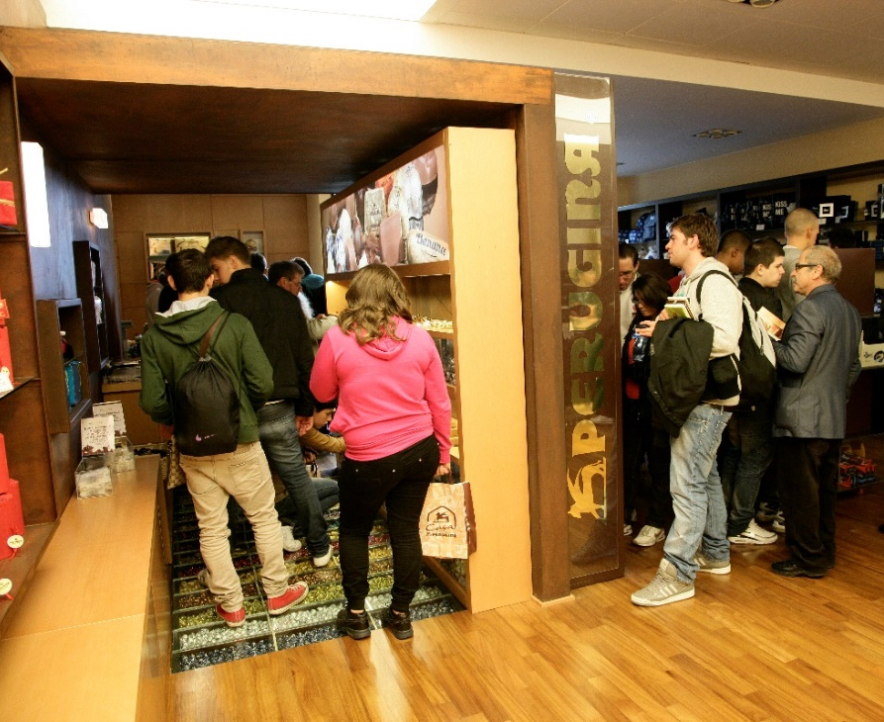
LO SHOP PERUGINA
Un dolce ricordo della visita: Prodotti freschi e gadget esclusivi

